Slide 1
Dadaïsme 1916-1923

Slide 2
Het dadaïsme was een culturele beweging die tijdens de Eerste Wereldoorlog in het neutrale Zwitserland begon. Tussen 1916 en 1923 kent de stroming zijn belangrijkste periode.

Slide 3
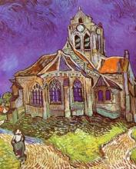
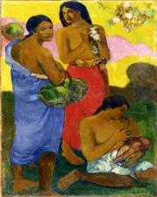
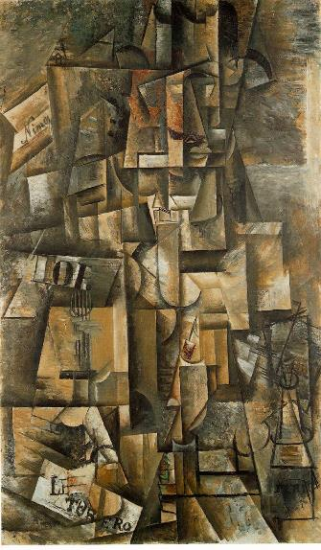
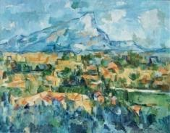
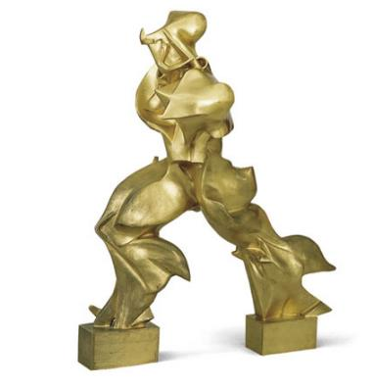
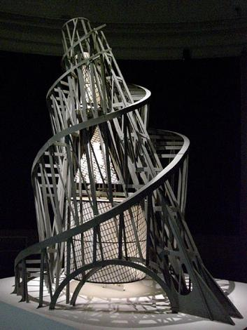
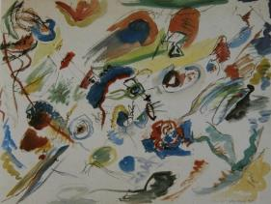
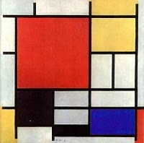
Terugblik

Slide 4
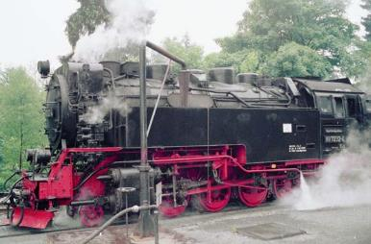
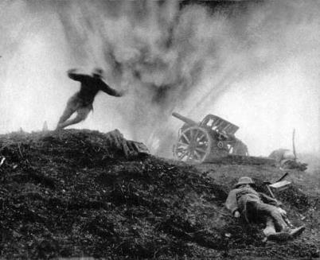
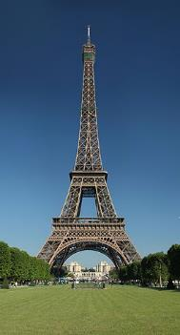
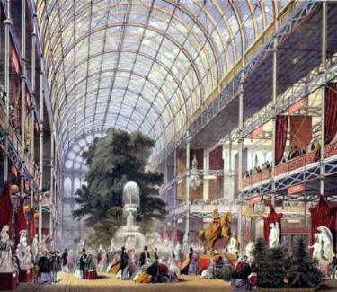
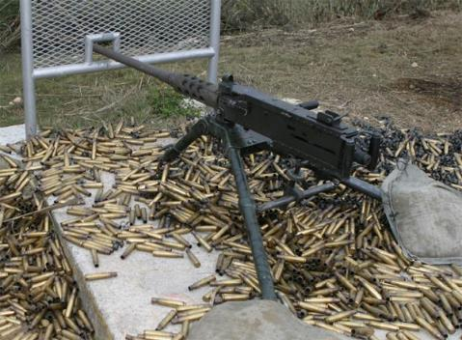
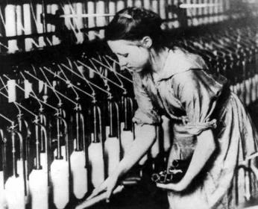
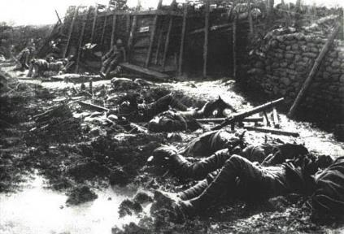
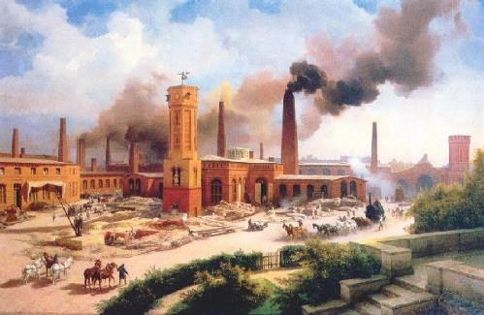
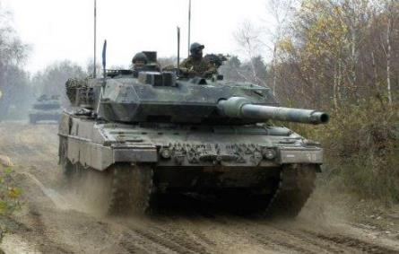
De tijd

Slide 5
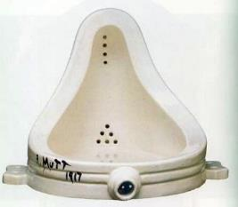
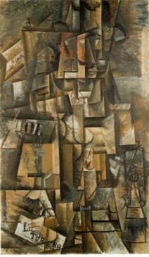
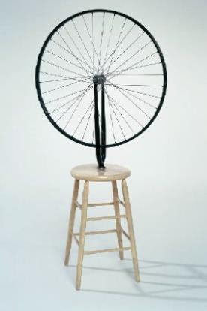
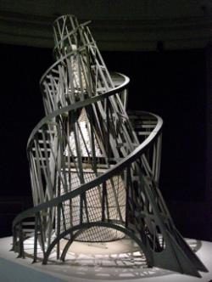
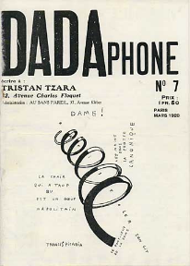
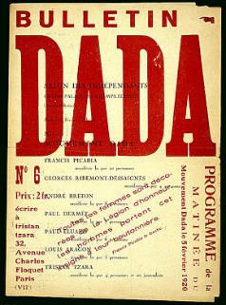
Dadaïsme
EEN ANTIREACTIE OP DE EERSTE WERELDOORLOG DIE TOT NIEUWE KUNST LEIDDE
PROTEST TEGEN SCHIJNHEILIGE BESCHAVING

Slide 6
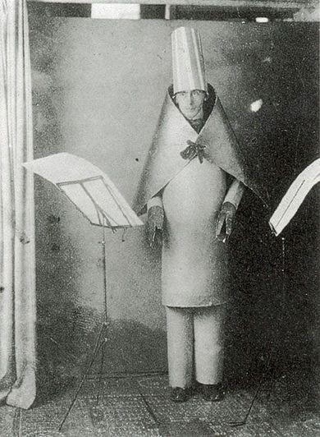
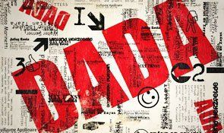
De dadaïsten vonden de toenmalige beeldende kunst in Europa niets > gevolg: zij dreven de spot met de normen en waarden van die tijd. Ze gooiden de meningen over goede smaak in kunst en literatuur in de prullenbak. Die meningen beschouwden zij als culturele kenmerken van een samenleving die bestaat uit hebzucht en materialisme, met oorlog en ellende tot gevolg.
De aangesloten kunstenaars stelden zich ten doel om radicaal terug te keren naar hun eigen kinderlijke creativiteit.
Hugo Ball, optreden in Café Voltaire (1916)

Slide 7
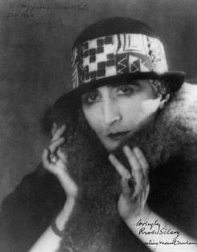
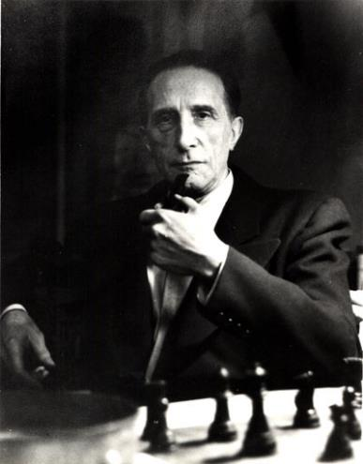
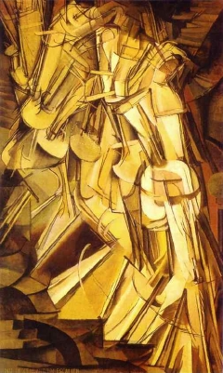
Marcel Duchamp
‘ Fontein’ 1917 (Duchamp claimt de maker er van te zijn. Vermoedelijk was het van een college: Elsa von Freytag-Loringhoven)
Ready-mades
afw. artistieke regels
denken/vragen ipv zien/schoonheid
dada als protest tegen esthetishe visie op kunst
‘Nu descendant un escalier’

Slide 8
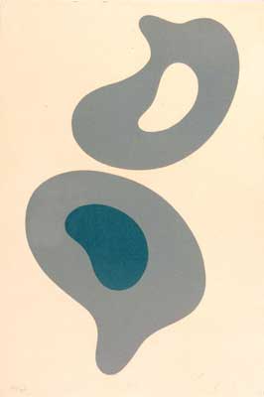
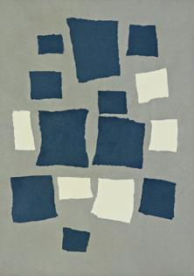
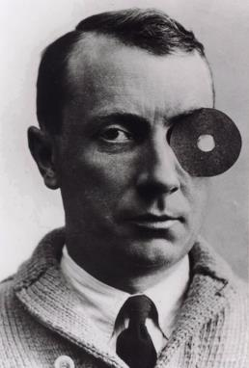
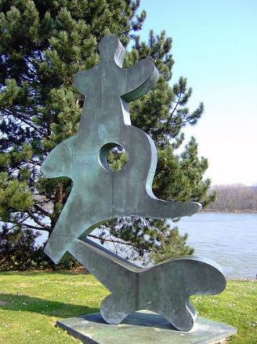
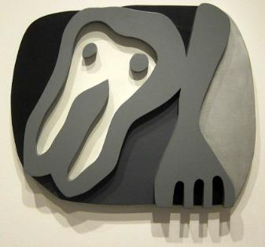
Hans Arp
Papier collages:
automatisme
Configuration 1951
Het benutten van het toeval was een belangrijk creatief principe in hun kunstuitingen. Hans Arp bijvoorbeeld maakte abstracte composities van uit papier geknipte vormen. Hij liet de vormen willekeurig neer dwarrelen op een ondergrond en plakte ze vervolgens vast, waar de stukken papier waren gevallen.
Sculptuur

Slide 9
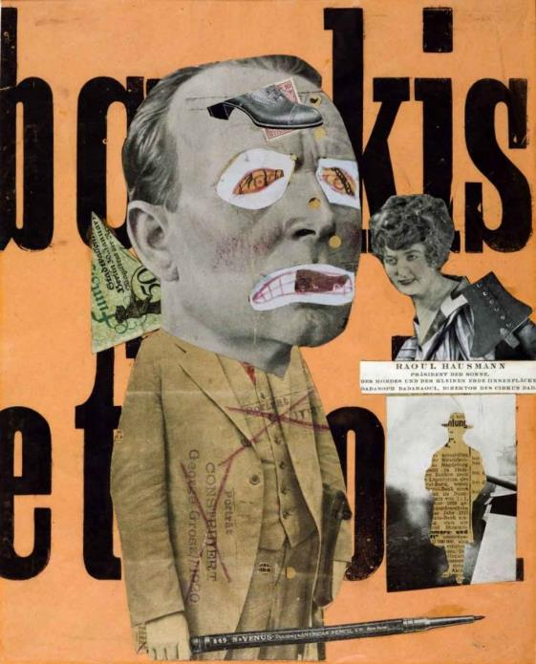
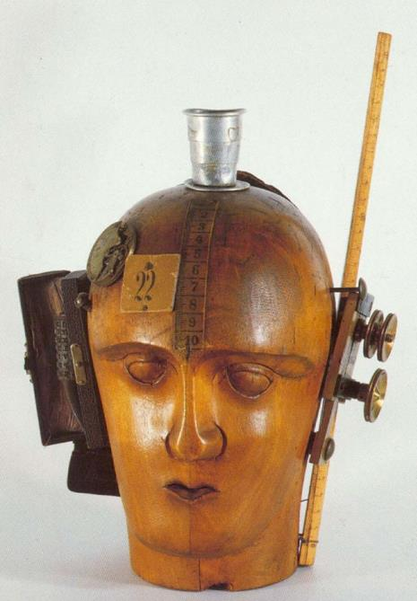
Assemblage
In de beeldende kunst pasten de dadaïsten bij voorkeur de collage en de assemblage toe.
Een driedimensionale collage van enkele ‘objets trouvés’, dat zijn al bestaande industrieel geproduceerde voorwerpen uit het dagelijks leven.
ASSEMBLAGE van Raoul Hausmann, Mechanisch hoofd (De geest van onze tijd), ca. 1920, hout, leer aluminium, messing en karton, 32 x 23 cm, Centre Georges Pompidou, Parijs.
COLLAGE van Raoul Hausmann, The Art Critic, 1919-20, litho en bedrukt papier op papier, 32 x 25cm, Tate Gallery, Londen

Slide 10
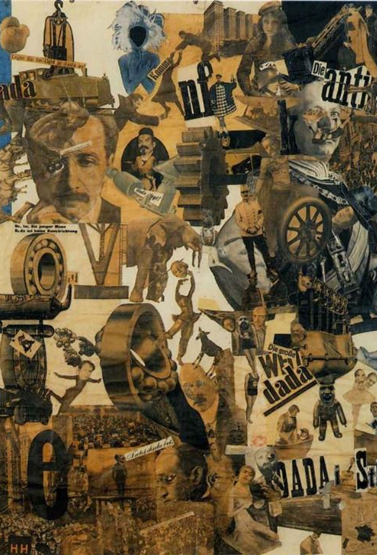
Kenmerken Dadaïsme
-1916 in Zurich (neutraal)
-anti-kunst beweging > shockeren
-irrationele reactie op: oorlog, schoonheidsidealen, gebruik machines, kubisme
-spot gevestigde orde en waarden
-gebruiksvoorwerpen als kunst tentoongesteld (ready mades)
-afvalprodukten (objets trouvés) verwerkt in kunstwerken
Hannah Höch, Schnitt mit dem Küchenmesser Dada durch die letzte Weimarer Bierbauchkulturepoche Deutschlands, 1919, collage, 144 x 90 cm, Neue Nationalgalerie, Berlijn

Slide 11
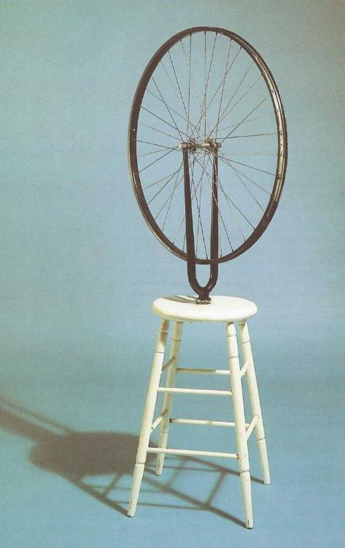
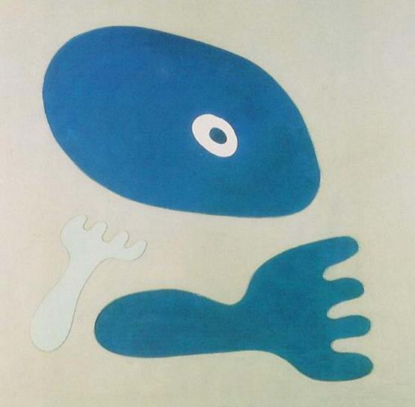
Hans Arp, Bord, vork en navel, 1923, olieverf op houtreliëf, 59 x 61 cm, privécollectie
Kurt Schwitters, (Difficult), 1942-43, collage, 80 x 61 cm, Albright-Knox Art Gallery, Buffalo, New York
Marcel Duchamp, Roue de Bicyclette (Fietswiel op krukje), 1913 (replica, origineel is verloren gegaan)

Slide 12
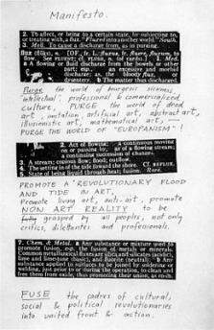
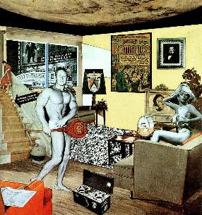
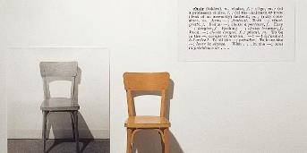
Dada > invloed latere stromingen:
Ondanks negatieve uitingsvormen / afwijzen beeldende esthetiek, grote invloed op ontwikkelingen van de moderne kunst.
Fluxus: begin jaren zestig 20e eeuw,
leefde het idee van complete artistieke vrijheid voort.
Pop art: eveneens beging jaren 60,
maakte gebruik van banale motieven en bestaande industriële materialen.
Conceptuele kunstenaars: eind jaren 60,
pasten vervreemdende combinatie van woord en beeld toe.
Het Fluxus-manifest
Richard Hamilton. Just What Is it that Makes the Whitechapel Gallery, London
Joseph Kosuth's One and Three Chairs

Slide 13
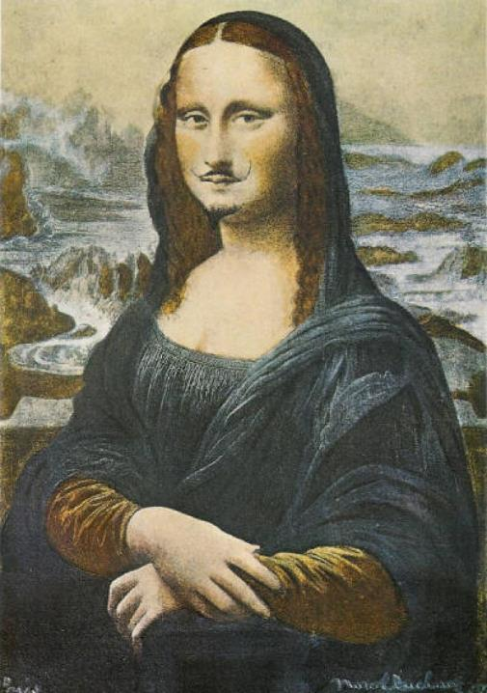
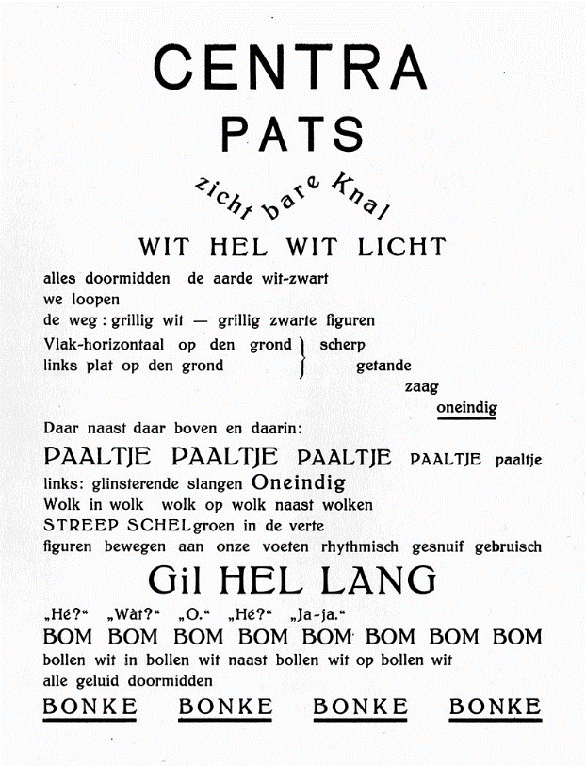
Marcel Duchamp (1887-1968), L.H.O.O.Q. (Mona Lisa met snor), 1919, kleur-reproductie, 19.5 x 12.5 cm, Musée National d'Art Moderne, Parijs
Poëzie van Theo van Doesburg, typografisch uitgewerkt door I.K. Bonset, een voorbeeld van Nederlands dadaïsme.

